Slide 1
・ ナミナミしたいひと
・ ウズウズしたいひと
・ コンピュータを愛する人
・ 今はコンピュータを嫌いな人
・ 数式イジリがすきなひと
流れを感じろ !
コイツが GFD 研究室だ !!
Notes:
予知能力を身につけたい人

Slide 2
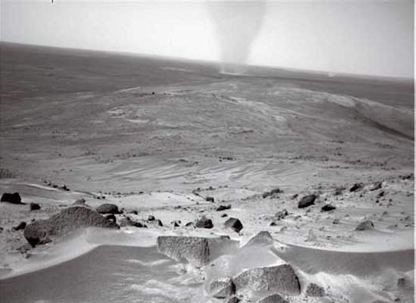
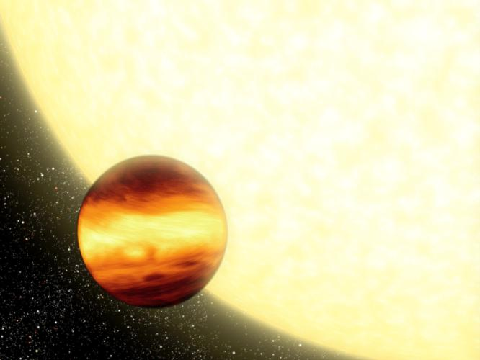
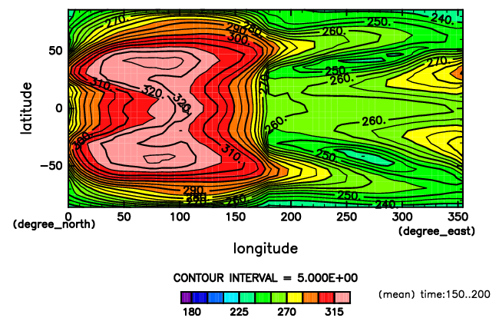
GFD 研究室の野望
コンピュータを自在に操り、
数値計算を用いて諸惑星の
大気構造を解明！
世界中にネットワークを
張り巡らせ、知能・技術の
集結・共有を図る！

Slide 3
惑星大気の数値シミュレーション
＜例＞火星の対流モデルなどいろいろ
数値計算のためのソフトウェア開発 ＜例＞描画ツールなど
ネットワーク環境の整備 ＜例＞理学部８号館周辺のネットワーク
全国に散らばる流体仲間と技術・知識を共有 ＜例＞地球流体電脳倶楽部

Slide 4
人材募集!!
・ ナミナミしたいひと
・ ウズウズしたいひと
・ コンピュータを愛する人
・ 今はコンピュータを嫌いな人
・ 数式イジリがすきなひと
・ とにかく誰でもＯＫ

